Slide 1
CLRNet (Cross Layer Refinement Network)

Slide 2
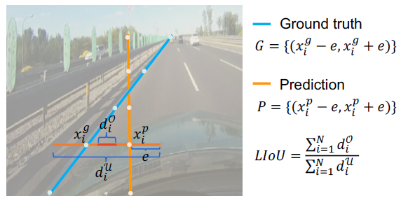
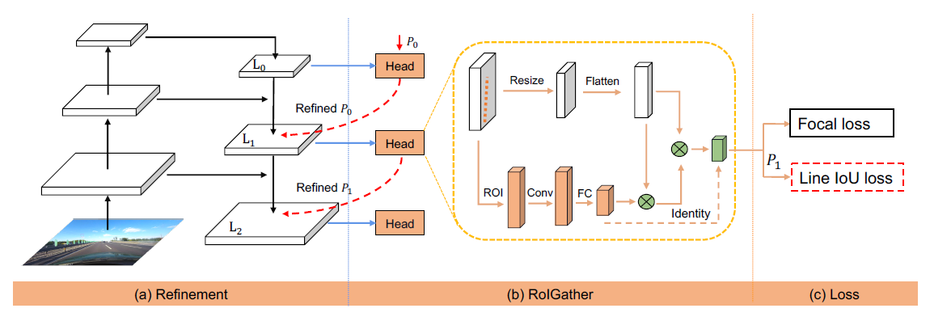

Slide 3
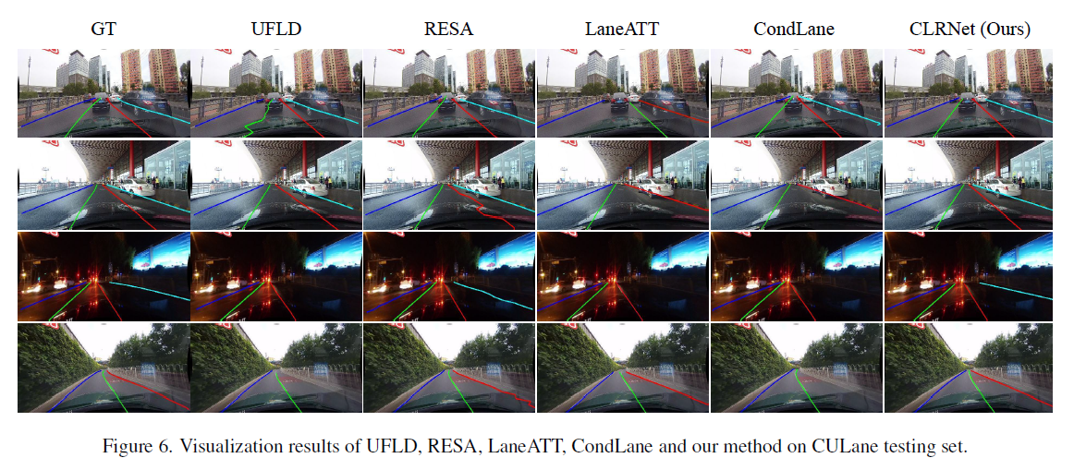

Slide 4
CodeLaneNet (a Top-to-down Lane Detection Framework)

Slide 5
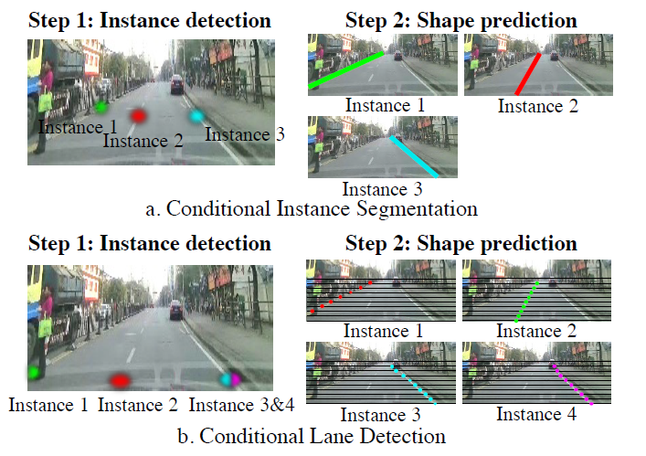
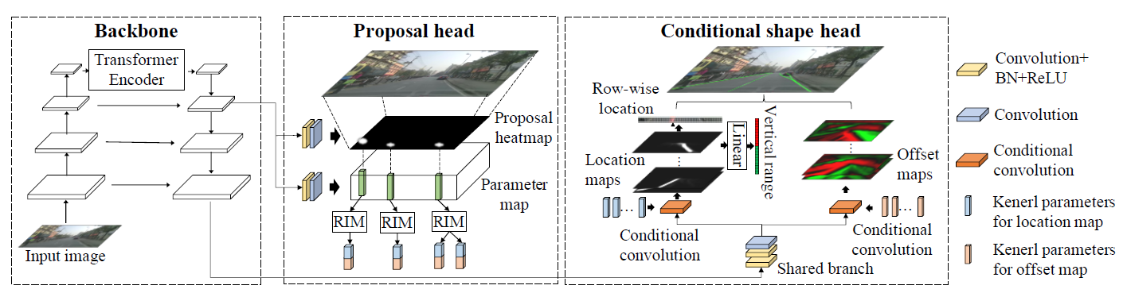
차선 인스턴스를 먼저 감지한 다음 각 인스턴스에 대한 선 모양을 동적으로 예측하는 하향식 차선 감지 프레임워크
조밀한 선들로 RIM을 설계해 종단간 파이프라인의 이점을 활용해 실시간 효율성을 가지고 있음.

Slide 6
Segmentation-based methods
Anchrobased methods
Row-wise detection methods
Parametric prediction methods

Slide 7
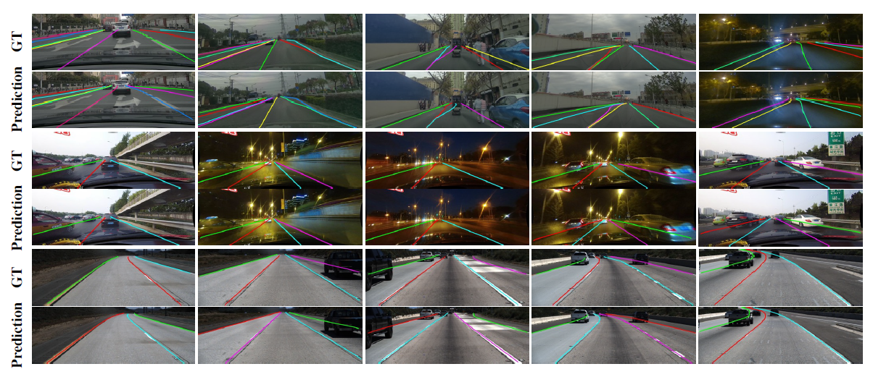

Slide 8
GANet (Global Association Network)

Slide 9
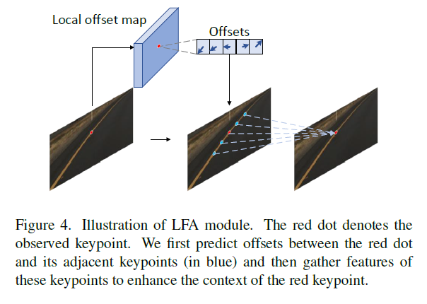
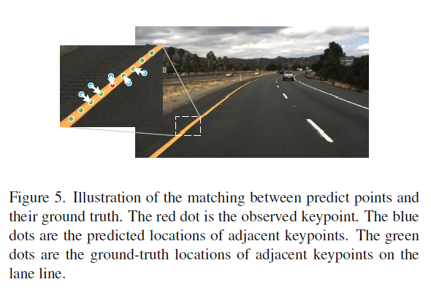

Slide 10
